Slide 1
ОАО «РАО ЭС Востока»
Перспективное развитие электроэнергетики ДФО.
Предложения по совершенствованию действующей нормативно-правовой базы
Июнь 2014 г.

Slide 2
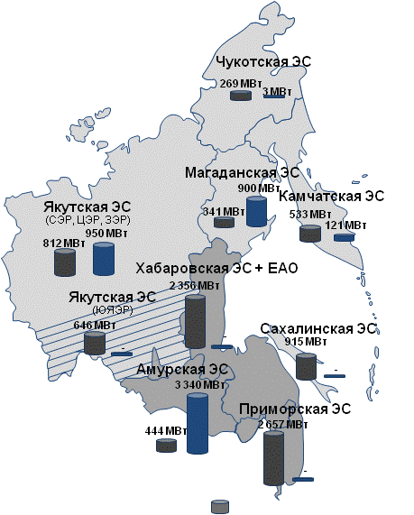
Основные характеристики энергетики ДФО
Площадь ДФО составляет более трети всей территории России, при этом в ДФО:
проживает 6,2 млн человек - менее 5% населения России
создается порядка 5,5% суммарного ВРП России
направляется порядка 109 млрд руб. дотаций из федерального бюджета (2013 г.)
формируется порядка 5% общероссийского спроса на электроэнергию
  Особенности энергетики ДФО:
  Структура НВВ ДФО:
энергосистема ДФО изолирована от ЕЭС России*
включает ОЭС Востока и изолированные ЭС
ежегодный объем электропотребления ДФО –
порядка 48,0 млрд кВтч из них 12 млрд кВтч
(25%) – изолированные ЭС
в ОЭС 68% выработки электроэнергии обеспечивается ТЭС, 32% – ГЭС, в изолированных - на ТЭС приходится 51% выработки, 44% - на ГЭС, 5% - прочие
245,6
млрд. руб.
э/э
тепло
491,6
млрд. руб.
э/э
тепло
НВВ на электроснабжение составляет более 113 млрд руб. в год, на тепло – более 132 млрд.
  Основные субъекты энергетики и их функции:
ОАО «РАО ЭС Востока» и его ДЗО – производство, распределение и сбыт электроэнергии и тепла
ОАО «РусГидро» и его ДЗО и филиалы – производство электроэнергии
ОАО «ФСК ЕЭС» – передача энергии по ВЛ высокого напряжения в ОЭС Востока
ОАО «СО ЕЭС» – диспетчеризация в ОЭС Востока
Прочие локальные энергетические компании (муниципальные, ведомственные и частные): местные производители, электросетевые компании («ТСО»), сбытовые компании (в том числе перепродавцы), теплотранспортные предприятия
мощности ТЭС и АЭС
мощности ГЭС и ВИЭ
изолированные
районы
ОЭС Востока
присоединяемые
районы
*перетоки мощности в Читинскую ЭС ОЭС Сибири незначительны

Slide 3
Планирование развития энергетики ДФО до 2025 г.:
основные вызовы
Старение и высокий износ оборудования
от 55% до 85% - средний износ оборудования генерирующих станций, 60%-74% - износ электросетевой инфраструктуры, более 45% - износ тепловых сетей
более 30 лет - возраст половины всех генерирующих мощностей тепловых станций
до 3 ГВт электрических и 2800 Гкал/ч тепловых мощностей подлежат выводу до 2025 года
Низкая эффективность энергоснабжения
высокие удельные показатели и цена топлива:
высокие тарифы для потребителей*:
УРУТ, г./кВтч
КИУМ ТЭЦ,%
Цена топлива, тыс. руб.
15,85
электроэнергия, по ДЗО РАО ЭС Востока руб./кВтч
333
9,61
387
53%
1,69
3,05
3,35
40%
33%
1,04
уголь, за тн
газ, за м³
мазут, за тн
тепло, в среднем по регионам тыс. руб./Гкал
среднее по ДФО
среднее по России
безусловная необходимость субсидий для обеспечения
приемлемой тарифной нагрузки на потребителей
Угроза безопасности региона
48 наводнений произошло на среднем Амуре за последние 100 лет,
раз в 10-15 лет прогнозируются наводнения масштаба 2013 года
40 млрд рублей - ущерб от наводнения на Дальнем Востоке в 2013 г.
Рост нагрузки и энергопотребления в регионе
Энергетическая инфраструктура – необходимое условие реализации государственных планов по опережающему развитию экономики Дальнего Востока
Прогноз спроса на мощность (с учетом резерва):
в 2014-2018 гг. (в среднем по энергосистемам) ожидаемый темп роста нагрузок не превысит 1%
по мере обеспечения роста экономики необходимой энергоинфраструктурой ежегодный прирост нагрузок будет достигать 5%
(с учетом ТОР’ов)
+1% в год
+5% в год
10
5
ГВт
*для конечных потребителей (без учета субсидий) на 2013 г.;
относительно низкий тариф в ОЭС Востока достигается за счет высокой доли ГЭС в балансах
** без учета северных энергорайонов Якутии

Slide 4
Среднесрочная перспектива:
реализация утвержденных инвестиционных программ
  Реализация проектов, направленных на преодоление имеющегося дефицита электрической и тепловой мощности, замещение неэффективных и исчерпавших ресурс мощностей в наиболее проблемных энергосистемах (во исполнение Указа Президента РФ № 1564 от 22.11.2012)
Проект | Года ввода | Мощность, МВт | Оценочная стоимость (в ценах 2013 г. с НДС)
Гидрогенерация
Нижне-Бурейская ГЭС | 2016 | 300 МВт | 36,7 млрд руб.
Усть-Среднеканская ГЭС | 2018 | 310,5 МВт | 40,8 млрд руб.
Тепловая генерация
Якутская ГРЭС-2, 1 очередь | 2015 | 193 МВт, 469 Гкал/ч | 26,2 млрд руб.
Благовещенская ТЭЦ, 2 очередь | 2015 | 120 МВт, 188 Гкал/ч | 8,2 млрд руб.
ТЭЦ в г. Советская Гавань | 2016 | 120 МВт, 200 Гкал/ч | 18,6 млрд руб.
Сахалинская ГРЭС-2, 1 очередь | 2016 | 110 МВт, 15 Гкал/ч | 16,4 млрд руб.
ТЭЦ Восточная | 2015 | 140 МВт, 421 Гкал/ч | 8,9 млрд руб
Итого: |  | 1 293 МВт, 1293 Гкал/ч | 155,8 млрд руб.

Slide 5
Долгосрочное развитие:
реализация Программы перспективного развития до 2025 года
Основные задачи и цели:
Приоритеты развития по регионам:
  Замещение выбывающих генерирующих мощностей
  Строительство дополнительной генерации для обеспечения перспективного спроса, а также противопаводковых ГЭС
  Повышение эффективности и надежности энергоснабжения:
        развитие электросетевой инфраструктуры
        развитие теплосетевой инфраструктуры
      модернизация существующих объектов генерации
Чукотка, Приморье, Хабаровский край и Центр Якутии:
строительство дополнительных генерирующих мощностей сверх утвержденных программ (2,4 ГВт)
Амурская область: преодоление дефицита тепловой мощности, строительство противопаводковых ГЭС
Для всех регионов: повышение надежности и эффективности энергоснабжения
  План строительства новой генерации:
  Совокупный объем вводимых мощностей за период 2015-2025 гг. составляет 4,1 ГВт, из них:
  2,7 ГВт – замещение выбывающих
  мощностей за указанный период
  0,4 ГВт – строительство противопаводковой
  Нижне-Зейской ГЭС
  1,0 ГВт – прирост установленной мощности энергосистемы ДФО в целях обеспечения покрытия перспективного спроса

Slide 6
План финансирования перспективных проектов
Помимо проектов, реализуемых в рамках утвержденных инвестиционных программ, требуется привлечение более
651,3 млрд рублей инвестиций (оценочная стоимость в прогнозных ценах с НДС)
Предлагаемая структура финансирования должна обеспечить снижение тарифной нагрузки на потребителей за счет долгосрочных льготных инфраструктурных кредитов
Инвестиции по типам проектов
(оценочная стоимость в прогнозных ценах с НДС)
Структура инвестиций по источникам
(оценочная стоимость в прогнозных ценах с НДС)
  Общий объем инвестиций в объекты нового строительства и модернизации энергетической инфраструктуры Дальнего Востока -
  440,4 млрд рублей, из них:
  23% (103,7 млрд руб.) - за счет долгосрочных льготных инфраструктурных кредитов
  33% (144,6 млрд руб.) - за счет собственных средств (амортизации, возврата НДС)
  39% (171,9 млрд руб.) - за счет доп.эмиссии
  5% (20,2 млрд руб.) - за счет коммерческих кредитов
  259,2 млрд руб.
  82,0 млрд руб.
  88,3 млрд руб.
  128,9 млрд руб.
  72,1 млрд руб.
  20,8 млрд руб.
  Реализация предлагаемой структуры финансирования обеспечивает среднегодовой темп роста тарифов на уровне не более 6,6% в год
  Привлечение долгосрочных займов по льготной ставке процента позволит снизить нагрузку на бюджет: в случае финансирования только за счет коммерческих кредитов потребуется значительный рост бюджетных субсидий
  (до 40 млрд руб в год только по электроэнергии)

Slide 7



Оценка влияния реализации проектов
на экономику ДФО
Прирост ВРП ДФО
Рост поступлений в бюджеты всех уровней**
1,0 трлн руб.
  - суммарный прирост ВРП (эффект) от реализации ППР ДФО за 2014-2025 гг.*
  87,6
  млрд руб.
  Дополнительный прирост ВРП ДФО в результате реализации ППР составит в среднем 63 млрд руб. (более 2% ВРП) в год за период 2014-2025 гг. (в ценах 2013 года)
  Объем дополнительных поступлений по налогам за 2014-2025 гг. – 87,6 млрд руб, в т.ч.:
  по предприятиям энергетики ДФО - более 71,5 млрд руб. или в среднем более 6,0 млрд рублей в год (основной эффект – для бюджетов регионов по налогу на имущество)
  по смежным отраслям (машиностроение) – 16,2 млрд руб. ***
Рост занятости населения
Экологические эффекты
  Строительство
  Эксплуатация
  Машиностроение
  Рост среднего КИУМ по ДФО:
  ГЭС: более чем на 6%
  ТЭС: на 15-20%
  Снижение УРУТ на электроэнергию по ТЭС по ДФО в среднем на 18%
  Снижение удельных выбросов вредных веществ на 10-30%
  Рост доли более экологически чистой генерации (ГЭС, ТЭС на газе) в структуре производства энергии
  до 10,5 тыс.
  в год
  до 0,4 тыс.
  в год
  до 6,7 тыс.
  в год
  Для реализации ППР (для строительства и эксплуатации объектов энергетики) потребуется создание в среднем 5,6 тыс. новых рабочих мест в год в ДФО
  Дополнительно более 6 тыс. рабочих мест будет создано в машиностроении (прочие регионы)
* сумма (по проектам, которые не вошли в уже утвержденные инвестиционные программы): временного эффекта, связанного со строительством энергообъектов (0,37 трлн руб.), прямого и мультипликативного эффекта, связанного с эксплуатацией новых объектов энергетики (0,25 трлн руб. и 0,43 трлн руб. соответственно)
** без учета льготных условий по налогообложению, расчет страховых взносов и НДФЛ производился суммарно по новым станциям
***уровень локализации производства оборудования и материалов для строительства новых станций – 60%

Slide 8
Основные направления оптимизации рынка
энергетики на территории ДФО
Обеспечение возвратности и доходности инвестиций в энергетическую инфраструктуру
  Введение долгосрочного тарифного регулирования в неценовых зонах и изолированных энергосистемах для существующего оборудования и проектов модернизации;
  Внедрение механизма аналогичного ДПМ в неценовой зоне Дальнего Востока и изолированных системах для новых станций и проектов модернизации;
  Совершенствование механизма прямых долгосрочных двусторонних договоров с потребителями (в том числе на условиях take-or-pay) в неценовой зоне и изолированных энергосистемах;
  Введение долгосрочного ценообразования на топливо;
  Реализация механизмов налогового стимулирования проектов в энергетике
2. Обеспечение устойчивого финансового положения компаний
  Перевод сбытовой деятельности на целевую бизнес модель –ликвидация дебиторской задолженности как вида (поэтапный переход):
  Переход ресурсоснабжающих организаций на прямые расчеты с потребителем;
  Рост пени до уровня оптового рынка;
  Введение субсидиарной ответственности государства для социальных объектов;
  Переход на предоплату электроэнергии и теплоэнергии.
3. Стимулирование перспективного спроса на электроэнергию и мощность
  Применение мер налогового стимулирования потребителей: особый налоговый режим по налогу на прибыль, на имущество, на добычу полезных ископаемых
  Упрощение порядка получения разрешительной документации, лицензий и согласований

Slide 9
Существующее тарифообразование
на Дальнем Востоке
Территория Дальнего Востока - 100% регулирование
Тарифы на электрическую энергию - единственный источник возврата вложенных инвестиций.
Генерирующие компании неценовой зоны - Регулирование методом индексации тарифов («Формулы цены..»):
- Расходы и цены на топливо индексируются в соответствии с прогнозом МЭР России.
- Инвестиционная составляющая отсутствует.
Энергокомпании изолированных энергосистем - Регулирование методом экономически обоснованных расходов, частично методом индексации:
- Тарифы утверждаются в рамках предельных уровней тарифов установленных ФСТ России;
- Расходы включаются исходя из «возможности», инвестиции в размере амортизации;
- Инвестиционная составляющая из прибыли – сверх предельных уровней или за счет регионального бюджета.
RAB-регулирование применяется только в отношении сетевых компаний неценовой зоны.
Нормативно: возврат доходности инвестированного капитала присутствует;
Фактически: ограничение роста тарифов (до 0%), в итоге сокращение инвест.программ, снижение доходности или увеличение срока возврата доходности
В данных условиях окупаемость инвестиционных проектов маловероятна и возможность изыскания источников для программ модернизации устаревшего оборудования отсутствует.

Slide 10
Долгосрочное тарифное регулирование электроэнергетики Дальнего Востока
Привлечение денежных средств для инвестирования возможно в случае гарантирования возврата вложенного капитала и получения доходности, либо частичной отмены регулирования отрасли.
Механизмы гарантирующие возврат капитала и получения доходности:
1 Метод доходности инвестированного капитала на период 20 лет
2 Метод стандартизированных ставок (аналог ДПМ со сроком возврата капитала 20 лет)
3 Метод индексации установленных тарифов (на ИПЦ) на срок 20 лет
– обеспечивает гарантированный возврат капитала и получение доходности
– возможен значительный рост тарифа
– обеспечивает гарантированный возврат капитала и получение доходности
– возможен значительный рост тарифа
– отсутствие значительного роста тарифов;
– понятная величина тарифа на длительный период для инвестора
– в отсутствие роста потребления и в условиях отсутствия доходности в стартовых тарифах привлечение средств невозможно
Частичная отмена регулирования в отрасли возможна путём перехода к свободному ценообразованию в рамках установленной предельной цены, рассчитанной на основе справедливой цены энергии от нового эффективного объекта.
Переход к долгосрочному регулированию желателен с использованием механизмов 1 и 2, однако это приведёт к росту величины необходимой валовой выручки, что может быть компенсировано либо ростом потребления, либо выделением субсидий из бюджета.

Slide 11
Совершенствование долгосрочного регулирования в теплоснабжении
Утверждение Основ ценообразования в сфере теплоснабжения позволило начать переход к долгосрочным тарифам на тепло
Действующие механизмы долгосрочных тарифов:
1 Метод обеспечения доходности инвестированного капитала
2 Метод долгосрочной индексации тарифов
3 Метод сравнения аналогов
Из предложенных методов только метод обеспечения доходности инвестированного капитала позволяет гарантировать приемлемую доходность на вложенный капитал. Однако применение метода ограничено рядом существенных условий.
Кроме того, срок долгосрочного периода регулирования в любом из методов не может быть более 5 лет.
Предлагается:
Увеличить максимальную продолжительность долгосрочного периода регулирования до 20 лет с учётом сохранения экономии операционных расходов.
Увеличить максимальный размер доходности в методе долгосрочной индексации тарифов (п.48 Основ ценообразования) с 7% до 12%.
Снизить ограничение на применение метода доходности инвестированного капитала по минимальной протяжённости сетей с 50 км в 2–трубном исчислении до 30 км в 2-трубном исчислении (последний абзац п.54 Основ ценообразования).
Расчёт базы капитала вести от размера остаточной стоимости на 01.01. года предшествующего году перехода на установление тарифов методом обеспечения доходности инвестированного капитала (п.4 Правил определения стоимости активов и инвестированного капитала).

Slide 12
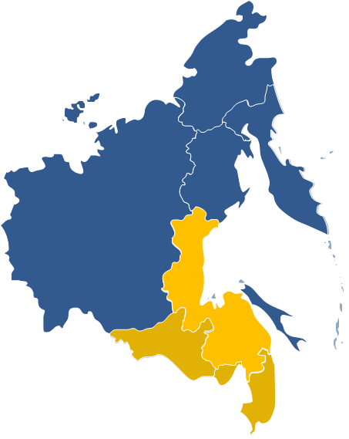
Механизмы возврата инвестиций и привлечения потребителей в ДФО
Изолированные ЭС:
Респ. Саха (Якутия), Сахалинская обл., Магаданская обл., Чукотский АО, Камчатский край
Энергосистемы ДФО
  Мощность – 4 030 МВт
  Средний КИУМ < 30%
  Средний износ - > 60 %
  Механизмы возврата инвестиций в ДФО:
  Долгосрочное тарифное регулирование для новой генерации и проектов модернизации по методу стандартизированных ставок (аналог ДПМ);
  Долгосрочное тарифное регулирование для существующей генерации и проектов модернизации по методу доходности инвестированного капитала
  Долгосрочные прямые договоры с потребителем по свободной цене в рамках предельного уровня и с условием take or pay
  Привлечение потребителей:
  Льготный тариф на передачу
  Льготный коэффициент резервирования в ОЭС Востока
ОЭС Востока
  Мощность – 9 246 МВт
  Средний КИУМ - 32%
  Средний износ - 55 %

Slide 13
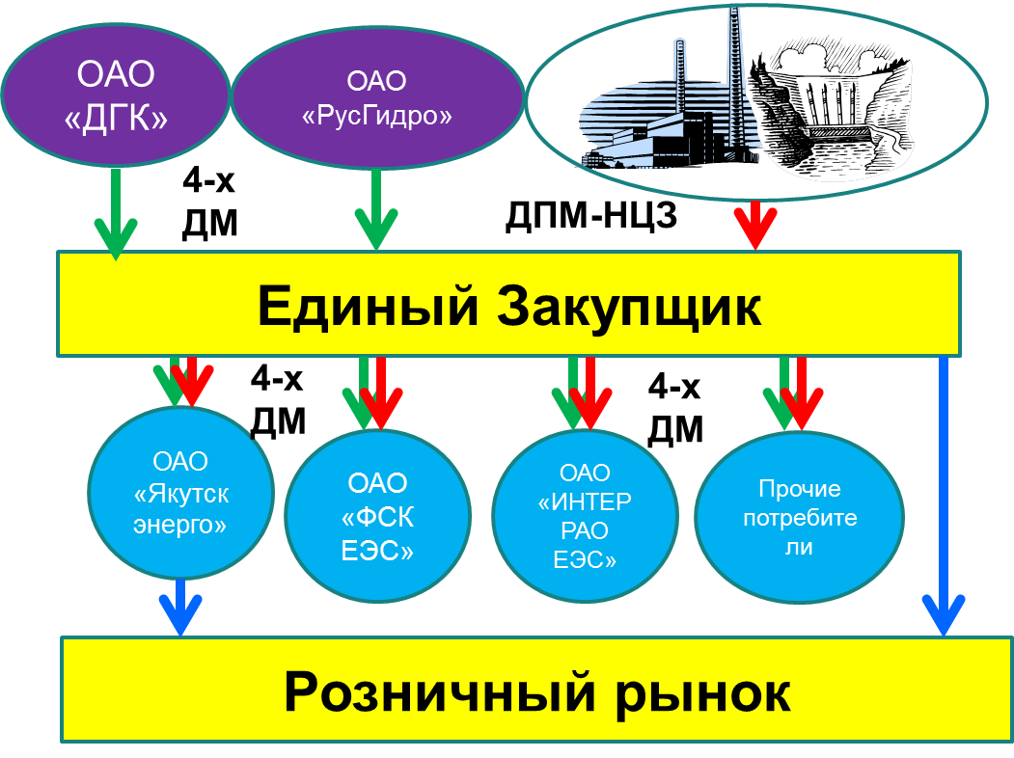
Долгосрочные договоры поставки мощности для неценовых зон оптового рынка и изолированных энергосистемах (ДДПМ)
Концепция ДПМ для неценовых зон ОРЭМ:
Обязательность заключения для Единого Закупщика долгосрочных договоров поставки мощности с новым генератором или объектом модернизации, определенным постановлением Правительства РФ
Стоимость новой мощности должна оплачиваться всеми субъектами оптового рынка (в изолированной системе – всеми покупателями) данной неценовой зоны пропорционально своему пиковому потреблению.
Цена по договору обеспечивает покрытие капитальных и эксплуатационных затрат в полном объеме + заданный уровень доходности.
Цена по договору рассчитывается ФСТ России или ОАО «АТС» по утвержденной методике
Срок договора по каждому объекту новой мощности – 20 лет.
Штрафы за просрочку выполнения обязательств по договору.
*Для изолированных энергосистем учитывать заключенные ДДПМ при установлении тарифа (цены).
Договорная конструкция ДДПМ
для НЦЗ Дальнего Востока
Преимущества ДДПМ НЦЗ как механизма возврата инвестиций для Общества
Внедрение на территории НЦЗ путем переноса работающего механизма из ценовых зон с доработкой под особенности НЦЗ
Гарантия возврата средств, обусловленная обязательностью оплаты «новой» мощности всеми потребителями
Возможность создания предельного перечня объектов ДПМ Дальнего Востока для приоритетных проектов
*в изолированных энергосистемах необходимо формировать котел на АО-энерго.

Slide 14
Совершенствование механизма прямых долгосрочных двусторонних договоров с потребителями (в том числе на
условиях take-or-pay)
Неценовая зона
Изолированные ЭС
Недостатки:
нет экономической целесообразности в заключении договора для потребителя с ТЭС из-за высокой средневзвешенной цены электроэнергии и мощности;
не установлена ответственность производителя по поставке мощности и покупателя по ее оплате (условие take-or-pay)
Предложения:
введение льготного коэффициента резервирования для покупателя с ТЭС в зависимости от присоединенной мощности оборудования – снижение средневзвешенной цены электроэнергии и мощности ниже уровня цены у Единого Закупщика;
введение принципа take-or-pay на основе «сделок в обеспечение»: производитель либо строит мощность либо покупает ее со стороны, покупатель оплачивает мощность в независимости от факта потребления
Необходимые изменения:
Внесение изменений в раздел XIII Правил оптового рынка, утвержденных ПП РФ 1172 от 27.12.2010
Недостатки:
жесткое регулирование цены по договору на уровне тарифа поставщика – нет возможности договорится по цене в соответствие с согласованной бизнес-моделью;
нет экономической целесообразности в заключении договора для потребителя с ТЭС из-за высокой средневзвешенной цены электроэнергии и мощности;
не установлена ответственность производителя по поставке мощности и покупателя по ее оплате (условие take-or-pay)
Предложения:
введение возможности заключения договоров по договорной цене в рамках предельного уровня;
введение принципа take-or-pay: покупатель оплачивает мощность в независимости от факта потребления
Необходимые изменения:
Внесение изменений в ФЗ-35 «Об электроэнергетике»
Внесение изменений в Основные положения функционирования розничных рынков, утв. ПП РФ 442 от 04.05.2012
Механизм прямых долгосрочных договоров способен одновременно решать задачи привлечения новых потребителей на территории ДФО и снижения нагрузки по оплате «новой» мощности для действующих потребителей

Slide 15
Льготный тариф на передачу электрической энергии
Привлечение крупных новых потребителей ограничено большими вложениями в строительство сетевой инфраструктуры:
Сетевой компанией
за счёт платы за технологическое присоединение
через инвестиционную программу
Последствия:
Рост инвестиций потребителя для пуска предприятия
Риск невключения проекта в инвестиционную программу в связи с отсутствием по разным причинам источников финансирования
Риск роста тарифа для всех потребителей при невыполнении планов по росту потребления
Потребителем
за счёт собственных средств
через собственную ТСО
Последствия:
Рост инвестиций потребителя пуска предприятия
Рост тарифа потребителя в связи с оплатой тарифа новой ТСО монопотребителя*.
Финансирование
строительства
*ТСО монопотребителя:
доля суммарной мощности одного потребителя не менее 80 процентов;
доля отпущенной монопотребителю за последний год электроэнергии не менее 80 процентов.
Тариф монопотребителя = котловой тариф + тариф ТСО монопотребителя
Сложившиеся условия не позволяют создать условия для привлечения новых крупных потребителей.
Решение проблемы: установление льготного тарифа на услуги по передаче вне котлового тарифа.

Slide 16
Условия для льготного тарифа на передачу электрической энергии
1
Применение в отношении энергопринимающих устройств, введённых в течение года, предшествующему первому году на который устанавливается тариф
2
Для присоединяемых к электросетевым объектам энергопринимающих устройств минимальной мощностью 10 МВт
3
Ограничение перехода к данному методу с 01.01.2015 по 01.01.2019 для сетевых компаний монопотребителей
4
5
6
7
8
Срок действия льготного тарифообразования – 20 лет (снижение возможно по согласованию с инвестором)
Применение механизма, сходного с ДПМ, со сроком возврата капитала 20 лет (снижение возможно по согласованию с инвестором)
При присоединении новых потребителей в течение разрешённого периода, параметры сохраняются. Пересмотренный льготный тариф распространяется и на новых потребителей.
Заключение договора с присоединяемым потребителем по принципу take or pay на весь объём мощности
Снижение котлового тарифа прочих потребителей на 1% путём перераспределения доли НВВ соответствующего уровня напряжения в тариф к льготному потребителю.
Механизм позволит: привлечь инвесторов; обеспечить возврат средств, вложенных в сетевое строительство; снизить тариф для существующих потребителей.

Slide 17
Улучшение финансового состояния энергокомпаний на рынке электрической и тепловой энергии
Текущее состояние :
Объем отвлеченных денежных средств из-за неплатежей составляет 1-1,5 млрд. руб. ежегодно.
Уровень оплаты текущего потребления:
по электрической энергии – 94%;
по тепловой энергии – 83%.
Цель: Уменьшение «кассовых» разрывов путем постепенного доведения уровня оплаты за отпущенные электрическую и тепловую энергии до 100%.
Предлагаемые мероприятия:
Номер этапа | Сроки | Предлагаемые мероприятия | НПА, в которые требуется внести изменения
1 | 2014 | Введение прямых расчетов граждан с РСО как за индивидуальное потребление, так и за ОДН | Жилищный кодекс 188-ФЗ, ПП РФ №124 от 14.02.2012, ПП РФ №354 от 06.05.2011
2 | 2015 | Увеличение размера пеней на розничном рынке до уровня оптового рынка | Жилищный кодекс 188-ФЗ
3 | 2016 | Введение солидарной ответственности собственника и арендатора имущества, наймодателя и нанимателя помещений за долги перед РСО | 35-ФЗ, ПП РФ №124 от 14.02.2012, ПП РФ №354 от 06.05.2011
4 | 2017 | Введение предоплаты за электрическую и тепловую энергию | ПП РФ №442 от 04.05.2012

Slide 18
Налоговое стимулирование реализации
проектов в энергетике
Вид налога | Существующая редакция | Предложение | Обоснование
Налог на прибыль | В соответствии с абз. 4 п. 1 ст. 284 НК РФ налоговая ставка налога, подлежащего зачислению в бюджеты субъектов Российской Федерации, законами субъектов Российской Федерации может быть понижена для отдельных категорий налогоплательщиков. При этом указанная налоговая ставка не может быть ниже 13,5 процента, если иное не предусмотрено настоящим пунктом. | Внести изменение в ст. 284 НК РФ предусматривающее возможность снижения ставки по налогу на прибыль, уплачиваемого в региональный бюджет до 0% (в настоящее время максимальное снижение ставки может составлять 4,5%) при условии направления высвобождающихся денежных средств на финансирование инвестиционного проекта. | Временно свободные денежные средства могут размещаться на депозитных счетах в банках. Полученные при этом дополнительные доходы возможно направлять на финансирование инвестиционного проекта
 | Содержание п.1 ст. 25.8 «Региональным инвестиционным проектом для целей настоящего Кодекса признается инвестиционный проект, целью которого является производство товаров и который удовлетворяет одновременно следующим требованиям» | 1. В п.1 ст. 25.8 предусмотреть в качестве цели реализации инвестиционного проекта не только создание товара, но также выполнение (оказание) строительно-монтажных и/или ремонтных работ, транспортных услуг, услуг по передаче электро- и/или тепловой энергии. | Передача электроэнергии по линиям электропередач, передача тепла по теплотрассам, не являются видами деятельности по производству товаров. В условиях ограничений на рост тарифов естественных монополий будет невозможно достичь окупаемости этих инфраструктурных проектов без получения налоговых льгот.
 | Содержание пп. 4 п. 4 ст. 25.12: "в случае прекращения деятельности организации - участника регионального инвестиционного проекта в результате реорганизации в форме слияния, разделения, присоединения к другому юридическому лицу или преобразования - со дня, следующего за днем внесения соответствующей записи в Единый государственный реестр юридических лиц" | 2. В пп. 4 п. 4 ст. 25.12 внести изменения предусматривающие возможность реорганизации юридического лица, реализовавшего инвестиционный проект. | Целевой моделью эксплуатации созданных энергетических активов является их передача на баланс организации, которая уже осуществляют свою деятельность в сфере производства электроэнергии (например ОАО «ДГК»)
 | Содержание подп. 7 п. 1 ст. 25.9: «организация имеет в собственности (в аренде на срок не менее чем до 1 января 2024 года) земельный участок (земельные участки), на котором (которых) планируется реализация регионального инвестиционного проекта» | 3. В пп. 7 п. 1 ст. 25.9 сократить обязательный период владения земельным участком на срок реализации инвестиционного проекта. | Земельные участки, на которых предполагается реализация инвестиционных проектов, отводятся на период строительства.
Налог на имущество |  | Дополнить ст. 381 НК РФ налоговой льготой, предусматривающей освобождение от налогообложения налогом на имущество основных средств, созданных в результате реализации инвестиционных проектов на период окупаемости , но не менее 10 лет | 1. Введение льготы повлияет на ограничение роста тарифа. 2. Введение льготы не влияет на снижение доходов регионального бюджета

Slide 19
СПАСИБО ЗА ВНИМАНИЕ

